Slide 1
요구
사항
소프트웨어 시스템
동적 관점
(동적 모델링)
정보 관점
(정보 모델링)
기능 관점
(기능모델링)
Notes:
<기능관점> -> 하향식으로 계층화(레벨화)되어 있다. 이때 더 이상 나눠지지 않는 것들로 이루어진 것이 “프로세스 명세서” 이다. 따라서 어떤 기능이 있는지만 알면된다. -> 시간에 의해 동작되는 것은 모르게 된다. -> 동적관점이 시간에 의해 동작하는 것을 설명한다.

Slide 2
동적
모델링
시간과 변화의 관점
시간에 종속적
상호
작용
실시간 시스템
제어
흐름
유한 상태 그래픽 표기법:제어, 기능, 자료
프로세스 처리의 우선순위
모델링 도구 : 상태변화도(STD)
그 외 모델링 도구
동작
순서
동작
순서
Notes:
-동적 모델링 = 시간과 변화의 관점에서 그림으로 도식화한 것
-실시간 시스템 = 동적 모델링 구조의 대표적인 것
-동적 모델링 대표적인 도구 = 상태변화도
-제어 흐름, 동작 순서, 상호작용 = 시간에 의해 동작한다는 것을 알 수 있다.

Slide 3
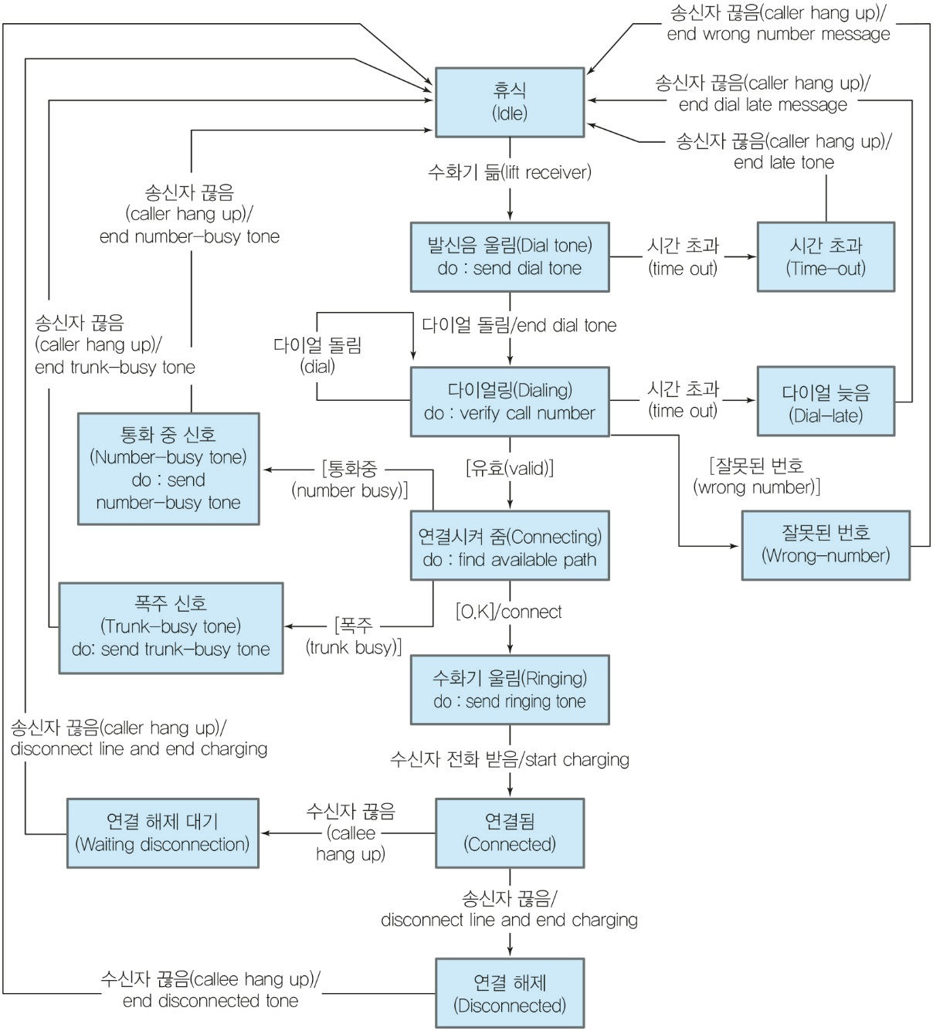
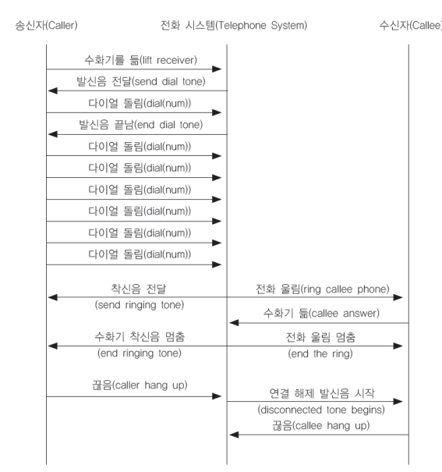
상태변화도
상태state
(속성값)
사건event
(외부의 자극)
시나리오(일반적+예외적)
사건추적도(그래픽)
동작action
활동activity
상태변화도
사건추적도
-객체나 시스템 : 수직선
-사건 : 수평선
-객체의 흐름 : 화살표
-동작/ : 순식간에 일어나는 작용
-활동do : 시간을 가지며 일어나는 작용,
연속적인 작용 포함
상태와 사건을 종합
Notes:
-시나리오 = 전체적인 흐름을 알 수 있게 해주는 것
-상태변화도를 만들기 전에 꼭 시나리오를 만들어야 함.
-시나리오는 사건추적도에 의해 만들어진다.
-사건추적도 = 시간에 의해 객체의 흐름을 볼 수 있게 나타내는 것
-상태와 사건을 합해 상태변화도를 만든다.
-상태변화도 = 내가 하려고 하는것이 시간에 의해 어떤 동작을 할 것이고 활동을 할 것인지를 그림으로 도식화 시킨것

Slide 4
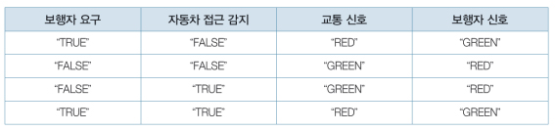
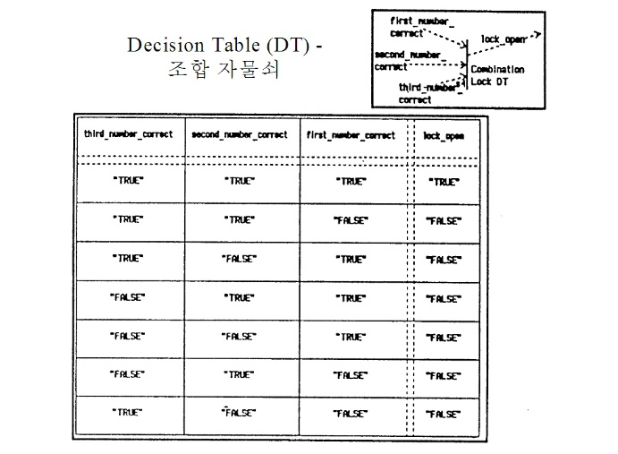
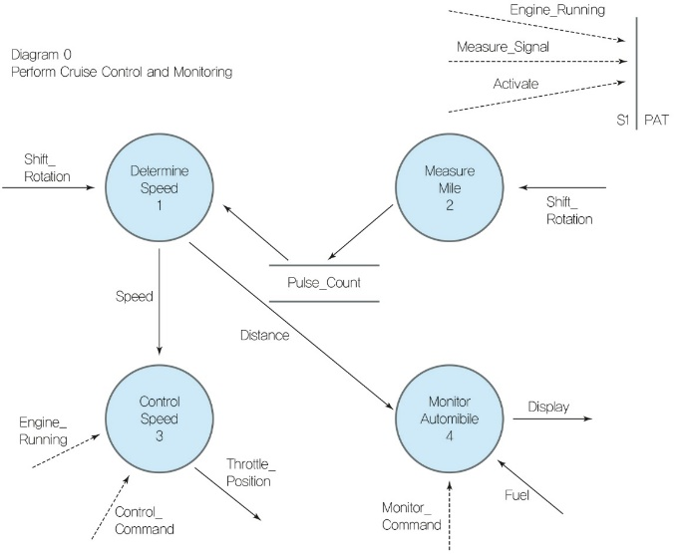
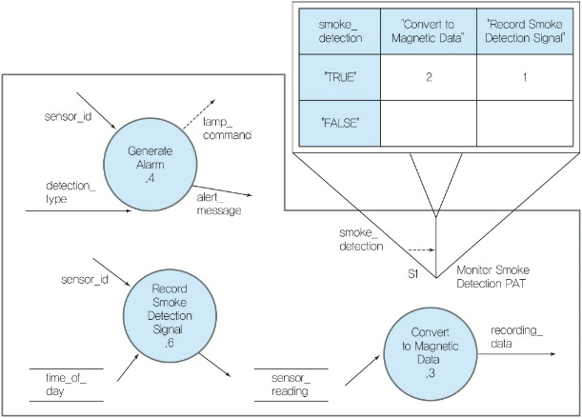
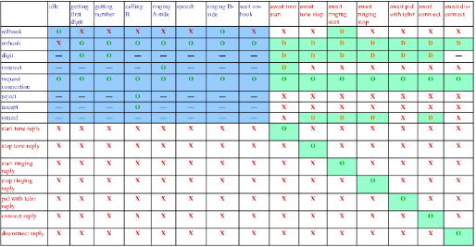
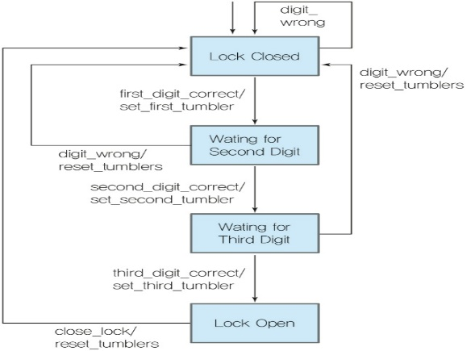
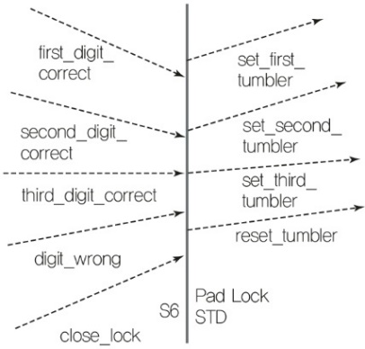
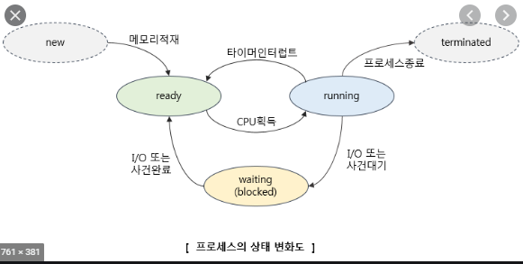
제어명세서
(Control Specification)
프로세스활성표
(PAT:Process Activation Table)
결정표
(DT:Decision Table)
상태사건표
(SEM:State Event Matrix)
상태변화도
(STD:State Transition Diagram)
테이블 형태 : 입력 제어 흐름 값 표시에 의한
활성과 비활성 표시
테이블 형태 : 프로세스 수행 중 요구되는 결정과 조건 기술
- 시스템의 행위와 동작을 기술
- 다양한 제어 흐름에 어떤 동작
- 자료흐름도 뒤 [ | ] 기호 사용
- 제어처리 기법 : PAT, DT, STD, SEM
테이블 형태 : 상태변화도에 표현된 정보를 테이블 구조로 표현
열(사건), 행(상태)로 표시
Notes:
제어명세서 = 모델링 도구중 하나
*
STD = 상태변화도 ->
SEM = 상태사건표 -> 열(사건) 행(상태) 로 표시하는 것
PAT = 프로세스활성표 -> 어떤 입력 신호가 들어왔을때 활성화, 비활성화 를 할 수 있게 해주는 것
DT = 결정표 -> 어떤 입력값으로 부터 어떤 결과를 얻는지에 대해 나타낸 것

Slide 5
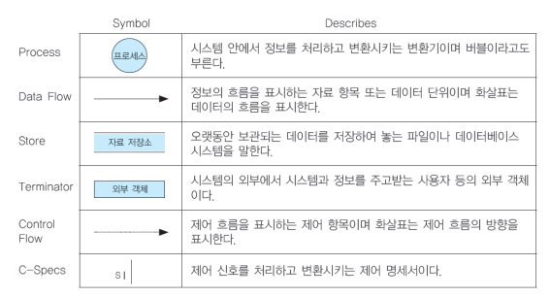
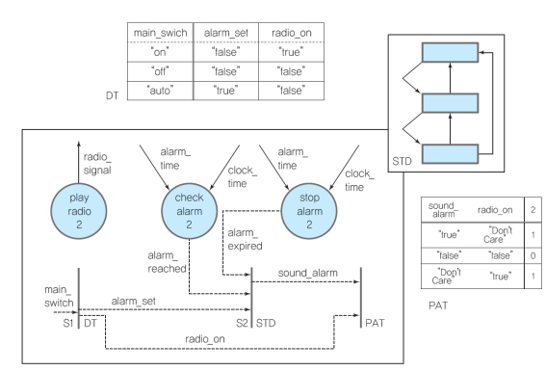
복합 제어 명세
실시간 확장 모델 표시 기호

